Slide 2
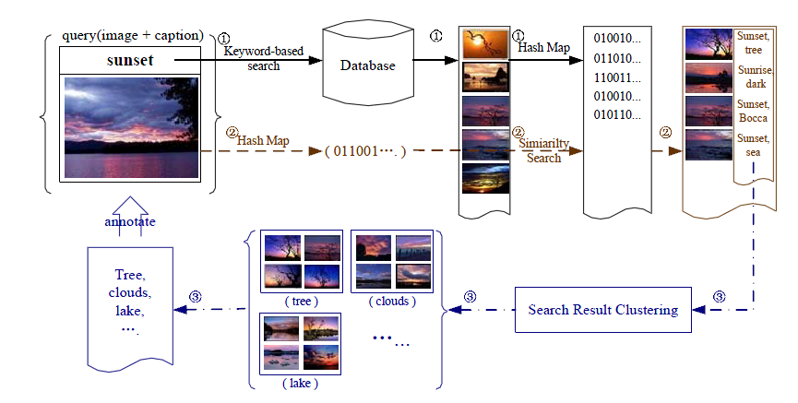
Poloautomatické anotovanie – súčasnosť
vyžaduje vstupné kľúčové slovo (caption)
vizuálna podobosť – global-low-level-features (textúra, farba)
všetky vzorky korektne identifikované
Zdroj: [3]
Interactive Photo Retrieval based on Semi-Automatic Annotation using Visual Content and Folksonomies

Slide 3
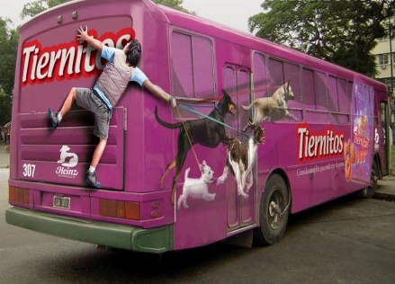
Poloautomatické anotovanie – súčasnosť / 2
global-low-level-features - špecifické fotografie sú všeobecne problém, dataset musí obsahovať podobné vzory (textúra, farba)
Interactive Photo Retrieval based on Semi-Automatic Annotation using Visual Content and Folksonomies

Slide 4
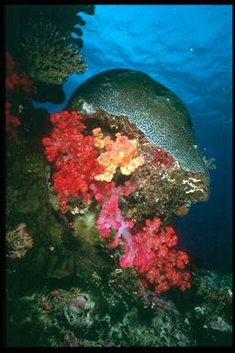
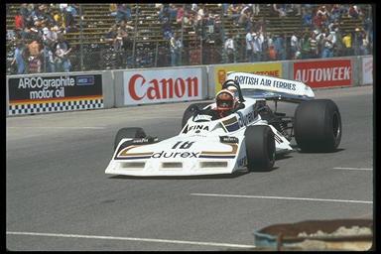
Poloautomatické anotovanie – súčasnosť / 3
beach, people,
sunset, water
coral, ocean, reefs
cars, formula, tracks, wall
H
light, sunset, sun, reflection, clouds
reefs, coral, ocean, fish, bridge
forest, log, cat, tiger, tracks
S
* H – kľúčové slová zadal človek, S – kľúčové slová priradil systém
Zdroj: [2]
Interactive Photo Retrieval based on Semi-Automatic Annotation using Visual Content and Folksonomies

Slide 5
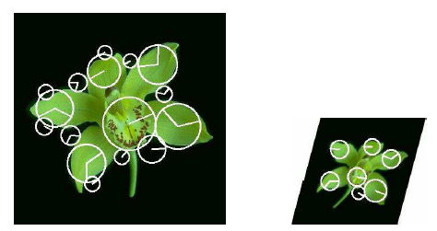
SIFT (Scale Invariant Feature Transform)
metóda na rozpoznávanie obrazových vzorov typu lokálnych vlastností
pozostáva z deskriptora a detektora
identifikácia stabilných bodov (feature points) na fotografii a vytvorenie ich opisov z okolí (binárny vektor pre každý bod)
problém - fotografia môže obsahovať rádovo stovky až tisíce bodov!!!
feature point a jeho okolie
(b) rotácia, škálovanie, skosenie
Identifikované body sú zhodné
(a)
(b)
Zdroj: [1]
Interactive Photo Retrieval based on Semi-Automatic Annotation using Visual Content and Folksonomies

Slide 6
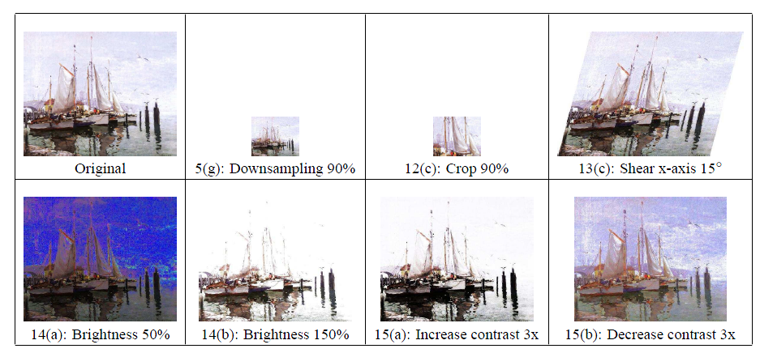
SIFT (Scale Invariant Feature Transform)
metóda na rozpoznávanie obrazových vzorov typu lokálnych vlastností
pozostáva z deskriptora a detektora
identifikácia stabilných bodov (feature points) na fotografii a vytvorenie ich opisov z okolí (binárny vektor pre každý bod)
problém - fotografia môže obsahovať rádovo stovky až tisíce bodov!!!
vstupná fotografia - všetky invariancie klasifikované korektne
Interactive Photo Retrieval based on Semi-Automatic Annotation using Visual Content and Folksonomies

Slide 7
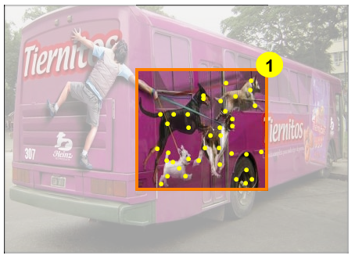
Náš návrh
používateľ identifikuje objekt záujmu, z neho sú následne „extrahované“ vizuálne body a tieto vstupujú ako dopyt
systém vytvorí zoznam fotografii (kandidátov), kde každá fatografia obsahuje vstupný objekt (dopyt)
bod asociovaný
s kľúčovým
slovom
(pes, teriér)
Interactive Photo Retrieval based on Semi-Automatic Annotation using Visual Content and Folksonomies

Slide 8
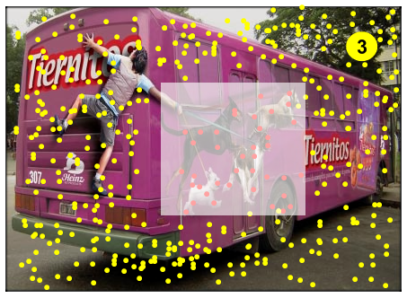
Náš návrh / 2
zoznam kandidátov je „zjemnený“ porovnaním so zvyšnými bodmi dopytu
extrakcia kľúčových slov z identifikovaných objektov
doplnenie kľúčových slov asociovaných s fotografiou, avšak s menšou váhou ako v bode 3, skompletizovanie zoznamu kľúčových slov
Interactive Photo Retrieval based on Semi-Automatic Annotation using Visual Content and Folksonomies

Slide 9
Literatúra
Zheng, Q. and Gao, W. 2008. Constructing visual phrases for effective and efficient object-based image retrieval. ACM Trans. Multimedia Comput. Commun. Appl. 5, 1 (Oct. 2008), 1-19.
http://trongton.free.fr/publication/pham_iad_thesis.pdf
Wang, X., Zhang, L., Jing, F., and Ma, W. 2006. AnnoSearch: Image Auto-Annotation by Search. In Proceedings of the 2006 IEEE Computer Society Conference on Computer Vision and Pattern Recognition - Volume 2 (June 17 - 22, 2006). CVPR. IEEE Computer Society, Washington, DC, 1483-1490.
Interactive Photo Retrieval based on Semi-Automatic Annotation using Visual Content and Folksonomies

